Slide 1



Trường Đại học Công nghệ Thông tin – Đại học Quốc gia Tp. Hồ Chí Minh
Môn: Nhập môn Thị giác Máy tính
GVHD: TS. Mai Tiến Dũng
Đề tài: Phát hiện và nhận diện biển số xe máy cho mô hình bãi giữ xe
21522027 - Mạc Hoàng Hà
21521993 - Hứa Bảo Duy
21521536 - Hồ Trung Tín

Slide 2
Nội dung báo cáo
Phần I: Giới thiệu bài toán
Phần II: Giai đoạn thực hiện
Phần III: Thực nghiệm

Slide 3
Giới thiệu bài toán
Ngày nay xe máy ở Việt Nam là phương tiện giao thông chính vào số lượng ngày càng tăng. Vì vậy, nhận dạng biển số xe tự động trở thành một ứng dụng hữu ích, được đưa vào trong các lĩnh vực như:
Quản lí giao thông,
Kiểm tra an ninh,
Thu phí giao thông,
Bãi giữ xe tự động…

Slide 4
Giới thiệu bài toán
Việc nhận dạng biển số xe tự động sẽ giúp người quản lý có khả năng bao quát được khách hàng và tiết kiệm thời gian làm việc.
Chính vì vậy, nhóm em quyết định chọn đề tài Phát hiện và nhận diện biển số xe máy cho mô hình bãi giữ xe.

Slide 5
Giới thiệu bài toán
Bài toán: Phát hiện và nhận diện biển số xe máy cho mô hình bãi giữ xe
Input:
Tập hình ảnh và nhãn có chứa biển số xe của xe máy.
Trong đó ảnh là hình ảnh có chứa biển số xe của xe máy được chụp bởi camera giám sát tại bãi giữ xe. Nhãn gồm toạ độ bounding box của biển số xe và các kí tự nhận diện được từ biển số xe đó
Output: Những kí tự đã nhận diện được từ biển số xe đã phát hiện.

Slide 6
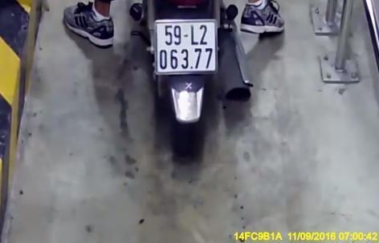
Giới thiệu bài toán
Input
Output
59L206377
2_59L206377.txt

Slide 7
Nội dung báo cáo
Phần I: Giới thiệu bài toán
Phần II: Giai đoạn thực hiện
Phần III: Thực nghiệm

Slide 8
Nội dung báo cáo
Phần I: Giới thiệu bài toán
Phần II: Giai đoạn thực hiện
1. Phát hiện biển số xe
2. Nhận diện biển số xe
Phần III: Đánh giá và hướng phát triển

Slide 9
Nội dung báo cáo
Phần I: Giới thiệu bài toán
Phần II: Giai đoạn thực hiện
1. Phát hiện biển số xe
2. Nhận diện biển số xe
Phần III: Đánh giá và hướng phát triển

Slide 10
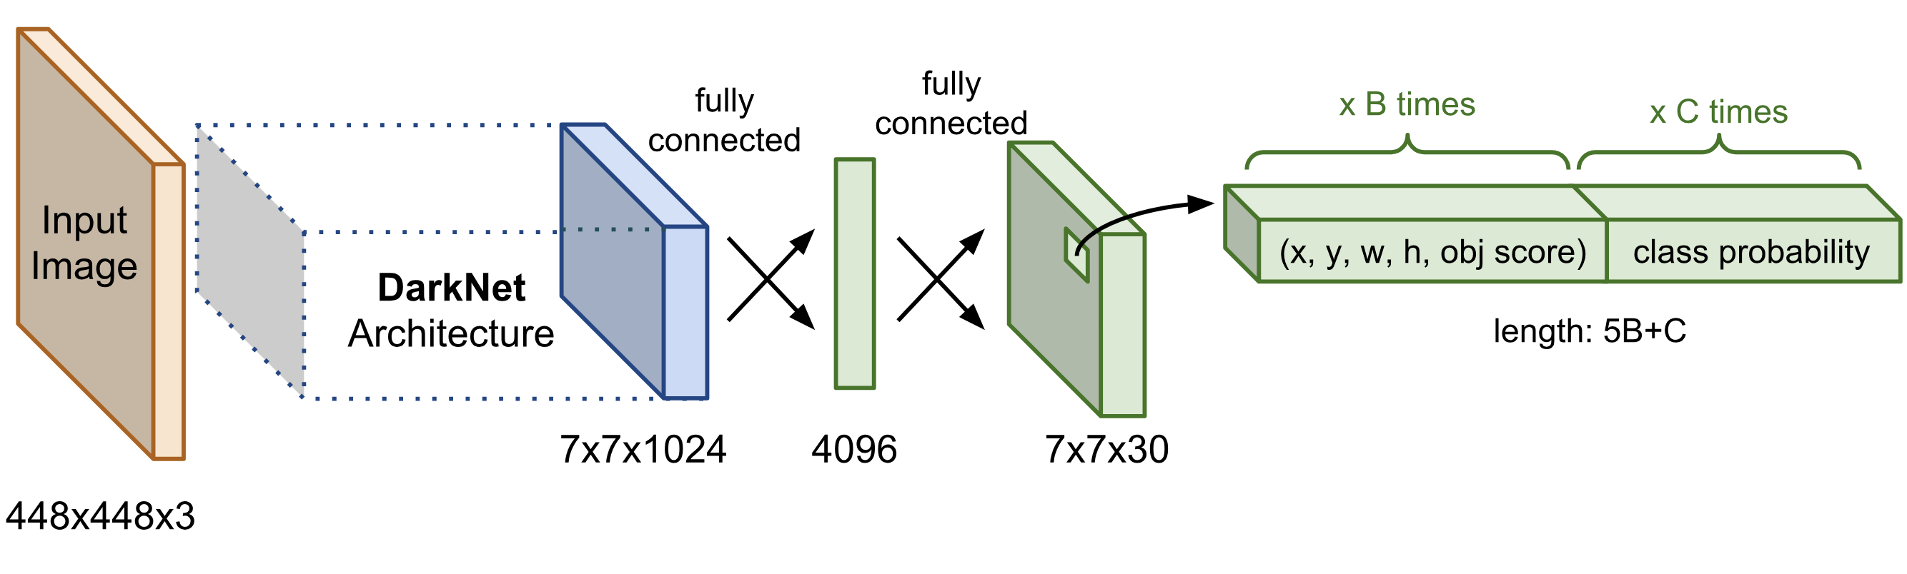
Phát hiện biển số xe
Giới thiệu về mạng Yolo:
Tham khảo:
https://arxiv.org/pdf/2304.00501.pdf
https://github.com/ ultralytics/ultralytics

Slide 11
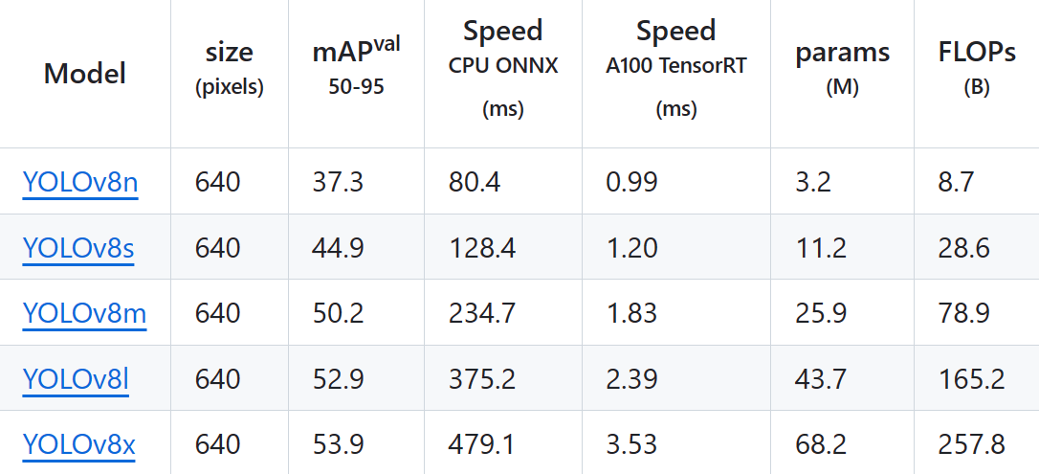
Phát hiện biển số xe
Notes:
YOLOv8 có nhiều tham số hơn so với các phiên bản tiền nhiệm như YOLOv5, nhưng ít tham số hơn so với YOLOv6.. Trong khi độ chính xác mAP luôn cao hơn các mô hình còn lại. Ở mô hình mức n sẽ cao hơn khoảng 30%
Sử dụng YOLOv8n để train vì có ít tham số nhất

Slide 12
Nội dung báo cáo
Phần I: Giới thiệu bài toán
Phần III: Giai đoạn thực hiện
1. Phát hiện biển số xe
2. Nhận diện biển số xe
Phần IV: Đánh giá

Slide 13
Nhận diện biển số xe
2.1. Xoay và crop biển số
2.1. Phân đoạn ký tự
2.1. Nhận dạng ký tự

Slide 14
Nhận diện biển số xe
2.1. Xoay và crop biển số
2.1. Phân đoạn ký tự
2.1. Nhận dạng ký tự

Slide 15
Xoay và crop biển số
Giới thiệu thuật toán Hough Transform:
Ý tưởng chính của thuật toán: Ý tưởng chung của việc phát hiện đường thẳng trong thuật toán này là tạo mapping từ không gian ảnh (A) sang một không gian mới (B) mà mỗi đường thẳng trong không gian (A) sẽ ứng với một điểm trong không gian (B).
Link tham khảo:
https://aicurious.io/blog/2019-10-24-hough-transform-phat-hien-duong-thang

Slide 16

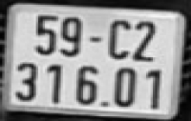
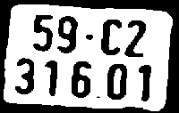


Xoay và crop biển số
(1)
(2)
(3)
(1): Chuyển về ảnh xám .
(4)
(2): Chuyển về ảnh nhị phân.
(3): Sử dụng thuật toán Canny để lọc biên.
(4): Sử dụng phép giãn nở để tạo viền cho các đối tượng trong ảnh.

Slide 17
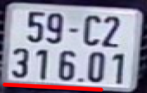


Xoay và crop biển số
Sử dụng thuật toán Hough transform có trong openCV để tìm đường thẳng trong ảnh
Ví dụ: cv2.HoughLinesP(edge,1,np.pi/180,50,None,50,1)
Tính góc xoay dựa vào tọa độ điểm đầu và cuối của đường thẳng vừa tìm.
(6)
(5)
(5): Ảnh sau khi đã thực hiện phép xoay
(6): Tìm đường contour lớn nhất và thực hiện việc crop ảnh.

Slide 18
Nhận diện biển số xe
2.1 Xoay và crop biển số
2.2. Phân đoạn ký tự
2.3. Nhận dạng ký tự

Slide 19


Phân đoạn kí tự
Sử dụng thuật toán Connected Components Labelling để tách các thành phần liên thông.
Link tham khảo:
Image Analysis - Connected Components Labeling
Ví dụ minh họa

Slide 20











Phân đoạn kí tự
(1)
(2)
(1): Chuyển ảnh về dạng nhị phân
(2): Tìm các đường bounding box bao quanh các thành phần liên thông tìm được và lọc các thành phần liên thông dựa trên các giá trị ngưỡng theo x,y,w,h để loại các thành phần có thể không là kí tự.
CCL opencv: cv2.connectedComponentsWithStats(threshImg,num_connectivity,cv2.CV_32S)

Slide 21
Nhận diện biển số xe
2.1 Xoay thẳng và crop ảnh
2.2. Phân đoạn ký tự
2.3. Nhận dạng ký tự

Slide 22
Nhận dạng kí tự
Sử dụng 3 mô hình để nhận diện kí tự:
Convolutional Neurol Network – CNN
Softmax Regression
Support Vector Machine - SVM

Slide 23
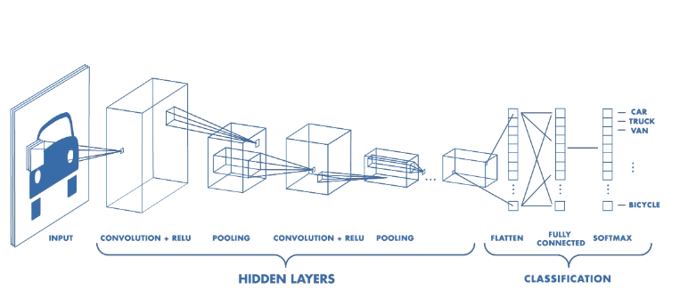
Convolutional Neurol Network - CNN
Mạng nơ-ron tích chập, còn được gọi là ConvNets, được giới thiệu lần đầu vào những năm 1980 bởi Yann LeCun, một nhà nghiên cứu sau tiến sĩ khoa học máy tính.
Kiến trúc CNN đặc biệt hữu ích cho nhận dạng hình ảnh và phân loại hình ảnh.

Slide 24

Support Vector Machine - SVM
SVM được phát triển bởi Vapnik và Chervonenkis vào những năm 1960
Vào những năm 1990, Vapnik và Corinna Cortes giới thiệu lại.

Slide 25
Support Vector Machine - SVM
SVM được ứng dụng trong nhiều lĩnh vực khác nhau, bao gồm:
Phân loại văn bản, hình ảnh.
Xác định đối tượng trong ảnh.
Nhận dạng khuôn mặt.

Slide 26
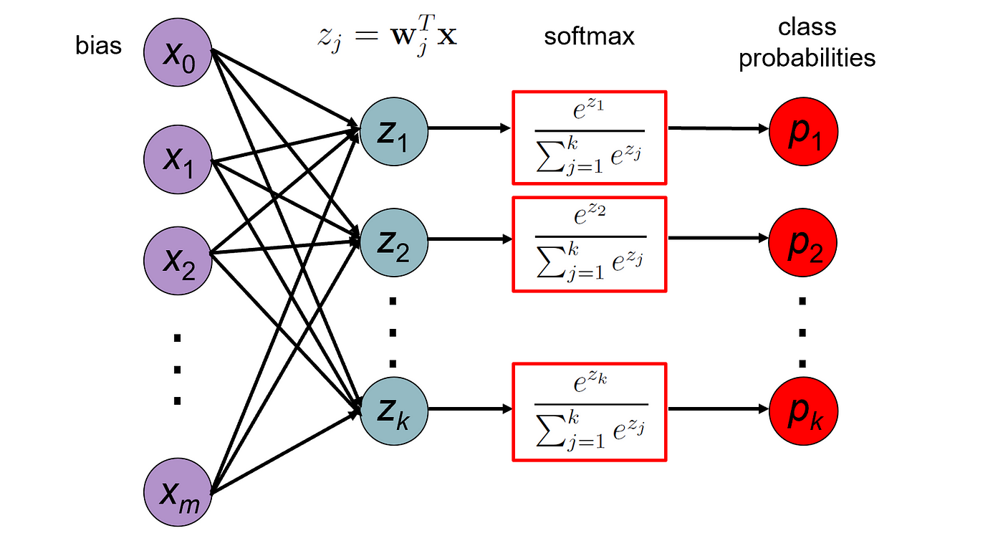
Softmax Regression
Multinomial Logistic Regression(Softmax Regression) là một phần mở rộng của Logistic Regression để phân loại dữ liệu thành nhiều lớp.

Slide 27
Nội dung báo cáo
Phần I: Giới thiệu bài toán
Phần II: Giai đoạn thực hiện
Phần III: Thực nghiệm
1. Dataset
2. Độ đo đánh giá
3. Kết quả đánh giá
4. Hạn chế
5. Hướng phát triển

Slide 28
Dataset – YOLOv8
Dữ liệu được dùng để train mô hình YOLOv8 đã được gãn nhãn từ RoboFlow:
Training set: Bộ dữ liệu huấn luyện có 1244 ảnh, chiếm 70% tổng số ảnh trong dataset..
Validation set: Bộ dữ liệu đánh giá có 175, chiếm 10% tổng số ảnh trong dataset.
Bộ dữ liệu kiểm tra có 349 ảnh, chiếm 20% tổng số ảnh trong dataset.
Link dataset:
https://universe.roboflow.com/hamac/bien-so-xe-t7p6l/dataset/1

Slide 29
YOLOv8
Train mô hình:
from ultralytics import YOLO
!yolo task=detect mode=train model=yolov8n.pt data={'/content/gdrive/MyDrive/cv/bien_so_xe'}/data.yaml epochs=50 batch=32 imgsz=640
Gọi mô hình:
model = YOLO (’/content/drive/MyDrive/runs/detect/train/weights/best.pt’) res = model(img)
Notes:
YOLOv8 có nhiều tham số hơn so với các phiên bản tiền nhiệm như YOLOv5, nhưng ít tham số hơn so với YOLOv6.. Trong khi độ chính xác mAP luôn cao hơn các mô hình còn lại. Ở mô hình mức n sẽ cao hơn khoảng 30%
Sử dụng YOLOv8n để train vì có ít tham số nhất

Slide 30
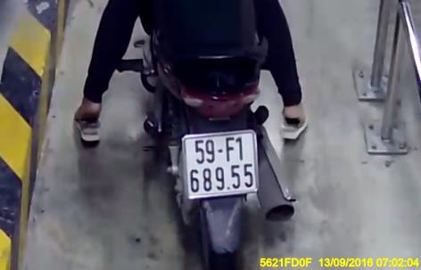

Phát hiện biển số xe
Từ toạ độ bounding box được trả về, tiến hành cắt ảnh để ra được ảnh biển số xe.

Slide 31
Dataset – Các mô hình nhận dạng kí tự
Ba mô hình trên được huấn luyện trên bộ dữ liệu được tách trực tiếp từ thuật toán CCL gồm 3722 ảnh (được chia theo tỉ lệ: 90% ảnh train và 10% ảnh test) gồm tổng cộng 31 lớp kí tự.
Link dataset: https://drive.google.com/drive/folders/1nJ2ceEj31-JlD-Dp9udkc-02X3GY_lzR?fbclid=IwAR2tpfgZfaWMo7-4EtH2QrFnspsXg6Sxzuayzo4AmZ3Hxj7XkYtAeXdRwOY

Slide 32
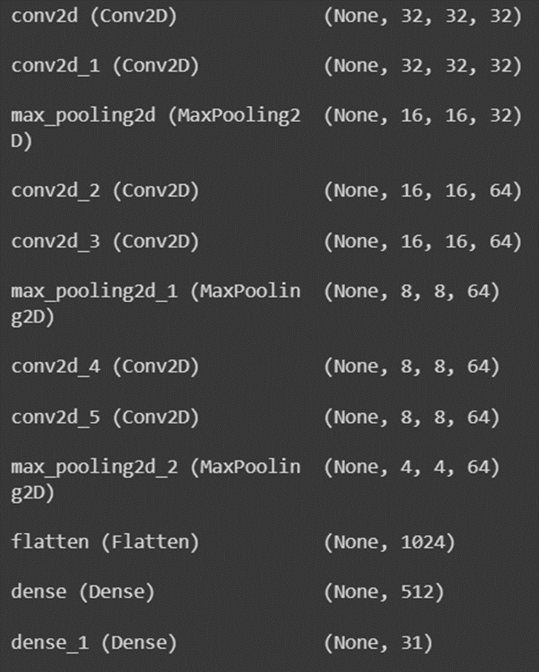
Convolutional Neurol Network - CNN
Chi tiết mô hình:
Input: 32x32x3
Output: 1 trong 31 kí tự
Framework: Tensorflow
Link tham khảo: https://learnopencv.com/implementing-cnn-tensorflow-keras/

Slide 33
CNN
Các tham số của mô hình CNN:
Optimizer: Adam
Epoch: 100
EarlyStop ở epoch: 14
Best epoch: 4
Batchsize: 32

Slide 34
SVM
Các tham số của mô hình SVM:
Input: 20x20
Output: 1 trong 31 kí tự​
Kernel: Linear
Framework: Scikit Learn

Slide 35
Softmax Regression
Các tham số của mô hình Softmax Regression:
Input: 20x20
Output: 1 trong 31 kí tự​
Multi class="multinomial"
Max iteration=250
Framework: Scikit Learn

Slide 36
Nội dung báo cáo
Phần I: Giới thiệu bài toán
Phần II: Giai đoạn thực hiện
Phần III: Thực nghiệm
1. Dataset
2. Độ đo đánh giá
3. Kết quả đánh giá
4. Hạn chế
5. Hướng phát triển

Slide 37
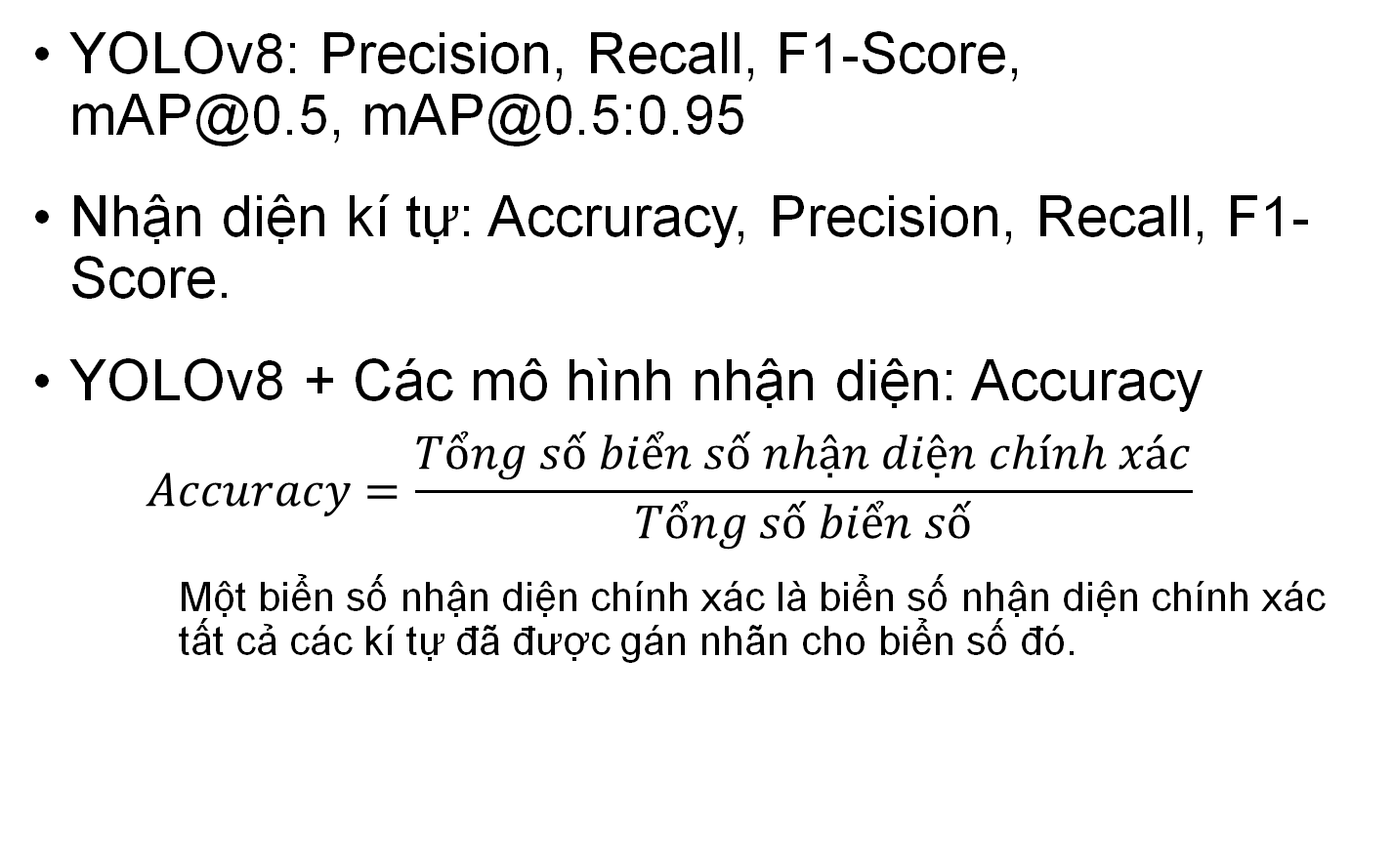
Độ đo đánh giá
YOLOv8: Precision, Recall, F1-Score, mAP@0.5, mAP@0.5:0.95
Nhận diện kí tự: Accruracy, Precision, Recall, F1-Score.
YOLOv8 + Các mô hình nhận diện: Accuracy
$$Accuracy=\frac{Tổng số biển số nhận diện chính xác}{Tổng số biển số}$$
Một biển số nhận diện chính xác là biển số nhận diện chính xác tất cả các kí tự đã được gán nhãn cho biển số đó.

Slide 38
Nội dung báo cáo
Phần I: Giới thiệu bài toán
Phần II: Giai đoạn thực hiện
Phần III: Thực nghiệm
1. Dataset
2. Độ đo đánh giá
3. Kết quả đánh giá
4. Hạn chế
5. Hướng phát triển

Slide 39
Kết quả đánh giá - YOLOv8
Model | Precision | Recall | F1_score | mAP@0.5 | MAP @0.5:0.95
YOLOv8 | 99.98% | 100% | 100% | 99.50% | 94.1%

Slide 40
Kết quả đánh giá - Nhận diện kí tự
Model | Accuracy | Precision | Recall | F1-Score
CNN | 91.73% | 93.08% | 92.40% | 91.75%
Softmax Regression | 91.64% | 93.08% | 92.18% | 92.03%
SVM | 93.86% | 94.96% | 94.19% | 94.09%

Slide 41
Kết quả đánh giá
Model | YOLO + CNN | YOLO + SVM | YOLO + Softmax Regression
Accuracy | 72.99% | 68.39% | 65.8%

Slide 42
Nội dung báo cáo
Phần I: Giới thiệu bài toán
Phần II: Giai đoạn thực hiện
Phần III: Thực nghiệm
1. Dataset
2. Độ đo đánh giá
3. Kết quả đánh giá
4. Hạn chế
5. Hướng phát triển

Slide 43








Hạn chế
Image | Image threshold | Ground Truth | CNN | SVM | SOFTMAX
 |  | 59D100444 | 59D1UL444 | 59D1UL444 | E9D1UL444
 |  | 59F126626 | 59F126626 | 59F126626 | 59F126626
 |  | 63B963040 | 638963040 | 63B963040 | 63B963040
 |  | 53X66011 | 63X66011 | 83X66011 | 53X66011

Slide 44
Nội dung báo cáo
Phần I: Giới thiệu bài toán
Phần II: Giai đoạn thực hiện
Phần III: Thực nghiệm
1. Dataset
2. Độ đo đánh giá
3. Kết quả đánh giá
4. Hạn chế
5. Hướng phát triển

Slide 45
Hướng phát triển
Có thể phát hiện và nhận diện các loại xe khác.
Phát triển mô hình có thể hoạt động tốt hơn trên các tác nhân của môi trường xung quanh.
Tìm cách phân đoạn kí tự tốt hơn.
Có thể triển khai thành phần mềm để sử dụng

Slide 46
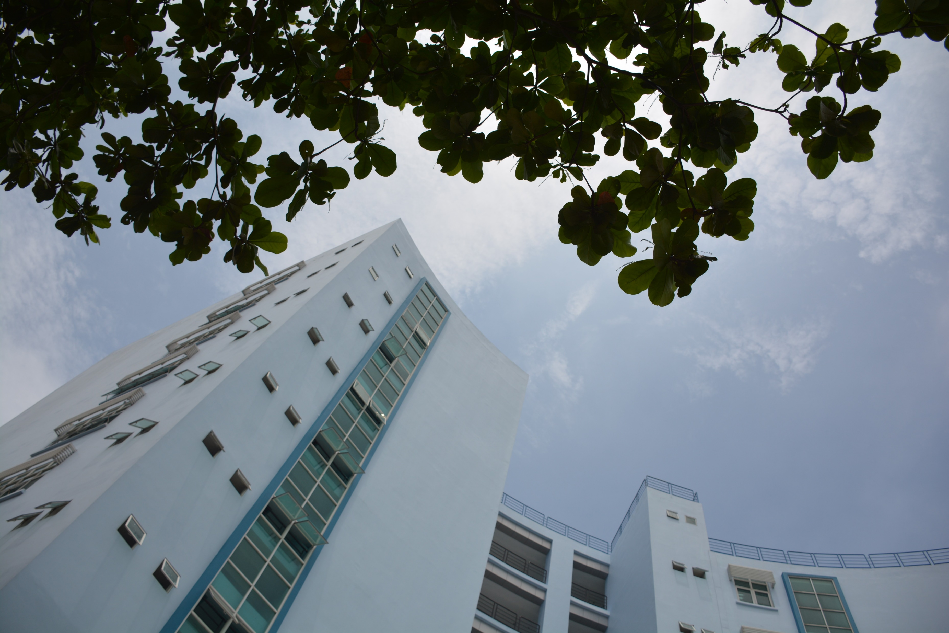
Cảm ơn thầy cô và các bạn đã chú ý lắng nghe
Email: 21522027@gm.edu.vn

